Slide 1

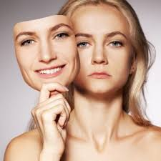
QUI ES-TU? QU’ES-TU DEVENU?

Slide 2
Ge 3:8-11 ( Alors ils entendirent la voix de l'Eternel Dieu, qui parcourait le jardin vers le soir, et l'homme et sa femme se cachèrent loin de la face de l'Eternel Dieu, au milieu des arbres du jardin. Mais l'Eternel Dieu appela l'homme, et lui dit : Où es-tu ? Il répondit : J'ai entendu ta voix dans le jardin, et j'ai eu peur, parce que je suis nu, et je me suis caché. Et l'Eternel Dieu dit : Qui t'a appris que tu es nu ? Est-ce que tu as mangé de l'arbre dont je t'avais défendu de manger ?)

Slide 3


Slide 4
1- UN PLAN DE SAUVETAGE, NOUS POUVONS DEVENIR ENFANTS DE DIEU
Jean 1, 11-14: (Elle est venue chez les siens, et les siens ne l'ont point reçue. Mais à tous ceux qui l'ont reçue, à ceux qui croient en son nom, elle a donné le pouvoir de devenir enfants de Dieu, lesquels sont nés, non du sang, ni de la volonté de la chair, ni de la volonté de l'homme, mais de Dieu. Et la parole a été faite chair, et elle a habité parmi nous, pleine de grâce et de vérité; et nous avons contemplé sa gloire, une gloire comme la gloire du Fils unique venu du Père.

Slide 5
Ro 10 :14 ‘’ Et comment croiront-ils en celui dont ils n'ont pas entendu parler? Et comment en entendront-ils parler, s'il n'y a personne qui prêche?
Ps 32:8 " Je t'instruirai et te montrerai la voie que tu dois suivre"

Slide 6


Slide 7
DEVENIR : COMMENCER À ÊTRE CE QU’ON ÉTAIT PAS, ÊTRE TRANSFORMÉ, PASSER D’UN ÉTAT À UN AUTRE
TRADITION : MANIÈRE DE PENSER, D'AGIR, OU DE FAIRE QUI EST UN HÉRITAGE.
LE BUT DE LA VIE CHRÉTIENNE EST DE DEVENIR CE QUE J’APPRENDS (DE LA PART DE DIEU)

Slide 8
2- NOUS POUVONS DEVENIR DES ADULTES SPIRITUELS
EPH 4, 11-15: Et il a donné les uns comme apôtres, les autres comme prophètes, les autres comme évangélistes, les autres comme pasteurs et docteurs, pour le perfectionnement des saints en vue de l'oeuvre du ministère et de l'édification du corps de Christ, jusqu'à ce que nous soyons tous parvenus à l'unité de la foi et de la connaissance du Fils de Dieu, à l'état d'homme fait, à la mesure de la stature parfaite de Christ, afin que nous ne soyons plus des enfants, flottants et emportés à tout vent de doctrine, par la tromperie des hommes, par leur ruse dans les moyens de séduction, mais que, professant la vérité dans la charité, nous croissions à tous égards en celui qui est le chef, Christ.

Slide 9
COL 1, 28: C'est lui que nous annonçons, exhortant tout homme, et instruisant tout homme en toute sagesse, afin de présenter à Dieu tout homme, devenu parfait (accompli) en Christ
(Français courant) afin de faire paraître chacun devant Dieu comme un être adulte dans l’union avec le Christ)

Slide 10
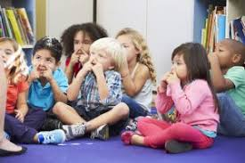
ENFANCE

Slide 11

ADOLESCENCE

Slide 12
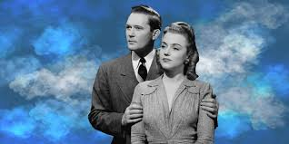
ADULTES

Slide 13
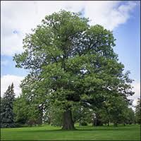
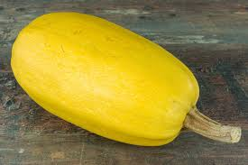
QUE VOULEZ-VOUS DEVENIR

Slide 14
PERSÉVÉRER = (continuer à faire et à être ce qu’on a résolu, par un acte de volonté renouvelé)

Slide 15
3- NOUS POUVONS DEVENIR PARTICIPANTS DE LA NATURE DIVINE
2Pi 1, 3-4: Comme sa divine puissance nous a donné tout ce qui contribue à la vie et à la piété, au moyen de la connaissance de celui qui nous a appelés par sa propre gloire et par sa vertu, lesquelles nous assurent de sa part les plus grandes et les plus précieuses promesses, afin que par elles vous deveniez participants de la nature divine, en fuyant la corruption qui existe dans le monde par la convoitise,…

Slide 16
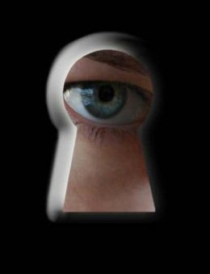

FUIR LES CONVOITISES QUI FONT LA GUERRE À NOTRE ÂME

Slide 17
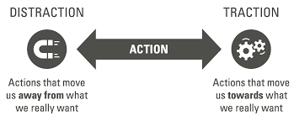

Que dire des distractions, des attractions?

Slide 18
Hé 2 :1 (C'est pourquoi nous devons d'autant plus nous attacher aux choses que nous avons entendues, de peur que nous ne soyons emportés loin d'elles)
EPH 4 : 20-24 (Mais vous, ce n'est pas ainsi que vous avez appris Christ, si du moins vous l'avez entendu, et si, conformément à la vérité qui est en Jésus, c'est en lui que vous avez été instruits à vous dépouiller, eu égard à votre vie passée, du vieil homme qui se corrompt par les convoitises trompeuses, à être renouvelés dans l'esprit de votre intelligence et à revêtir l'homme nouveau, créé selon Dieu dans une justice et une sainteté que produit la vérité.)

Slide 19
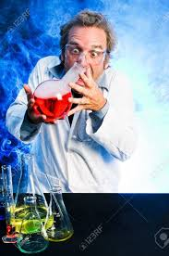
LES YEUX FIXÉS SUR L’HUILE

Slide 20
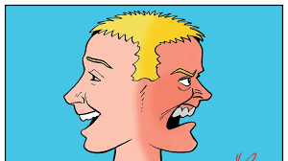
Deux natures s’affrontent, une charnelle et l’autre spirituelle
DOUBLE IDENTITÉ
BIPOLARITÉ SPIRITUELLE

Slide 21
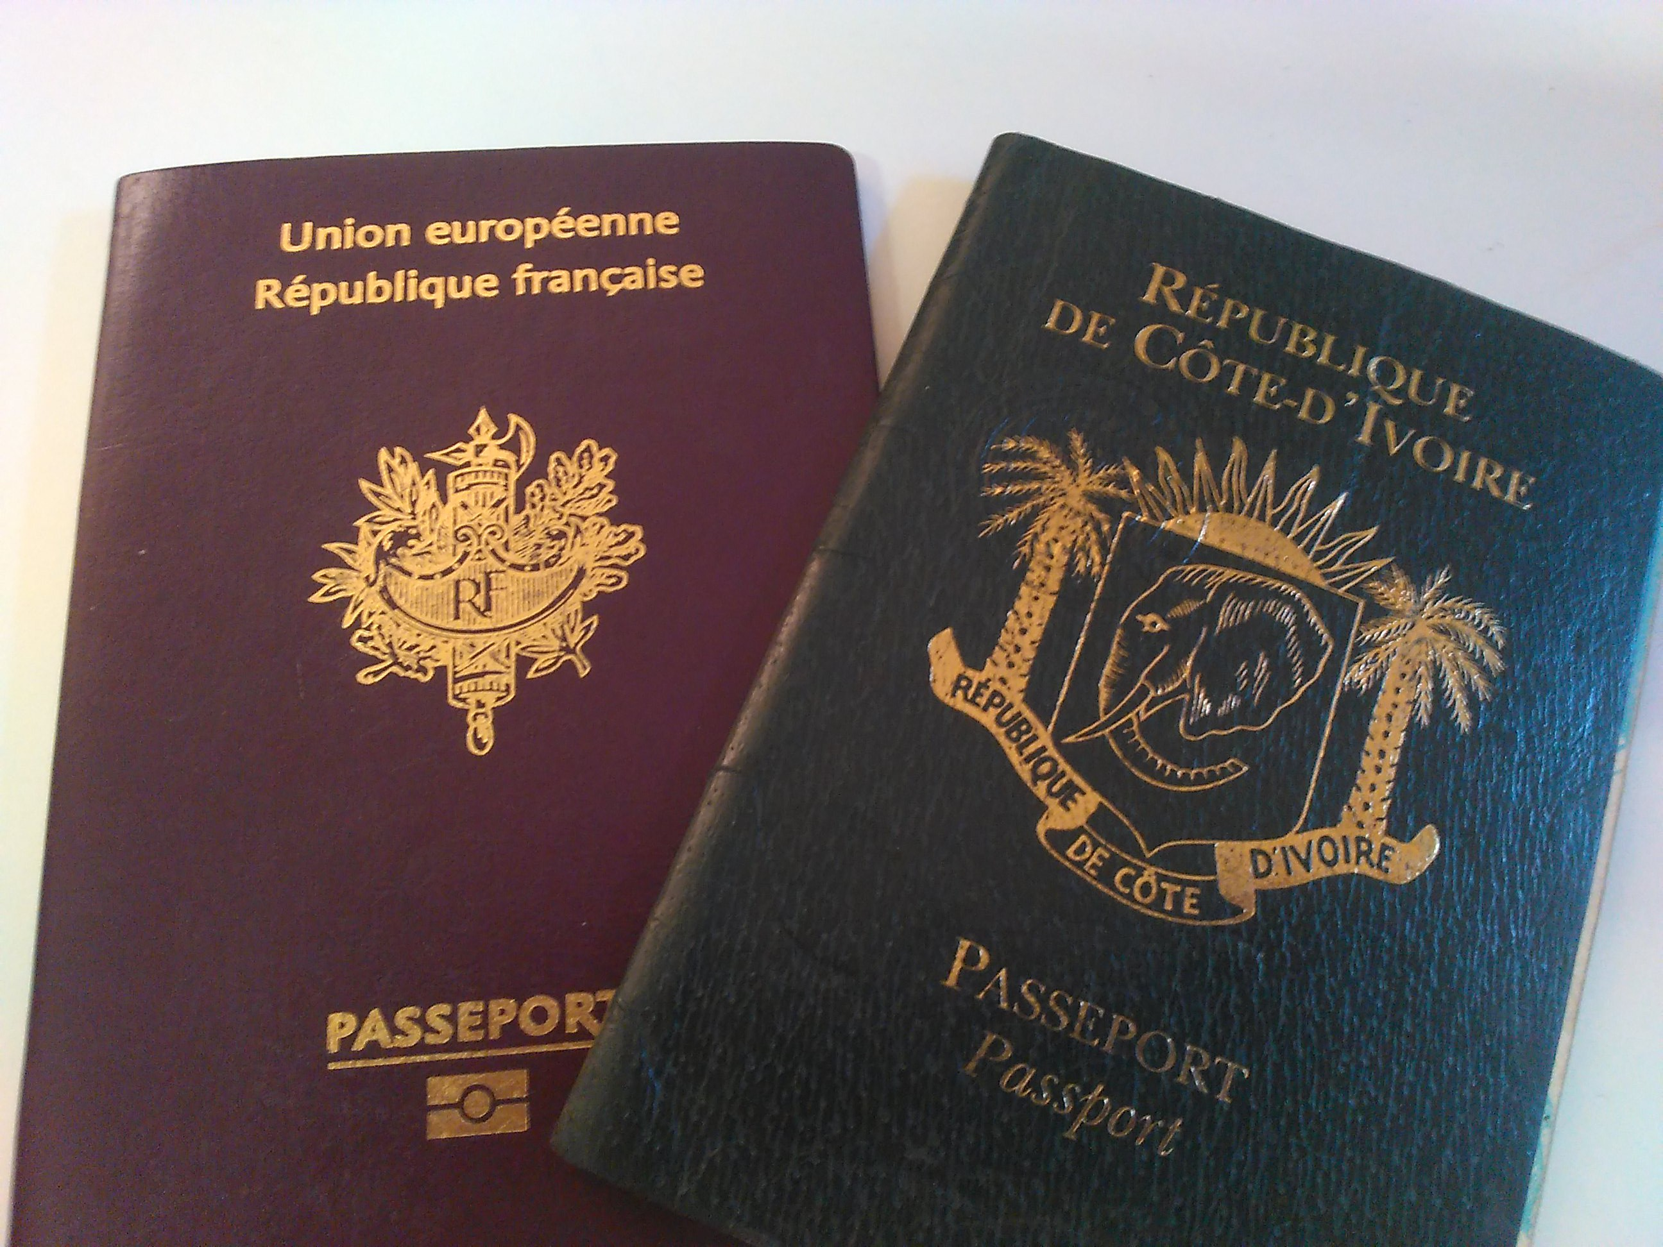
DOUBLE NATIONALITÉ
Citoyen du ciel et citoyen de la terre

Slide 22
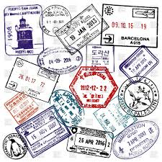
LEQUEL DE NOS PASSEPORT A LE PLUS D’ÉTAMPES?

Slide 23
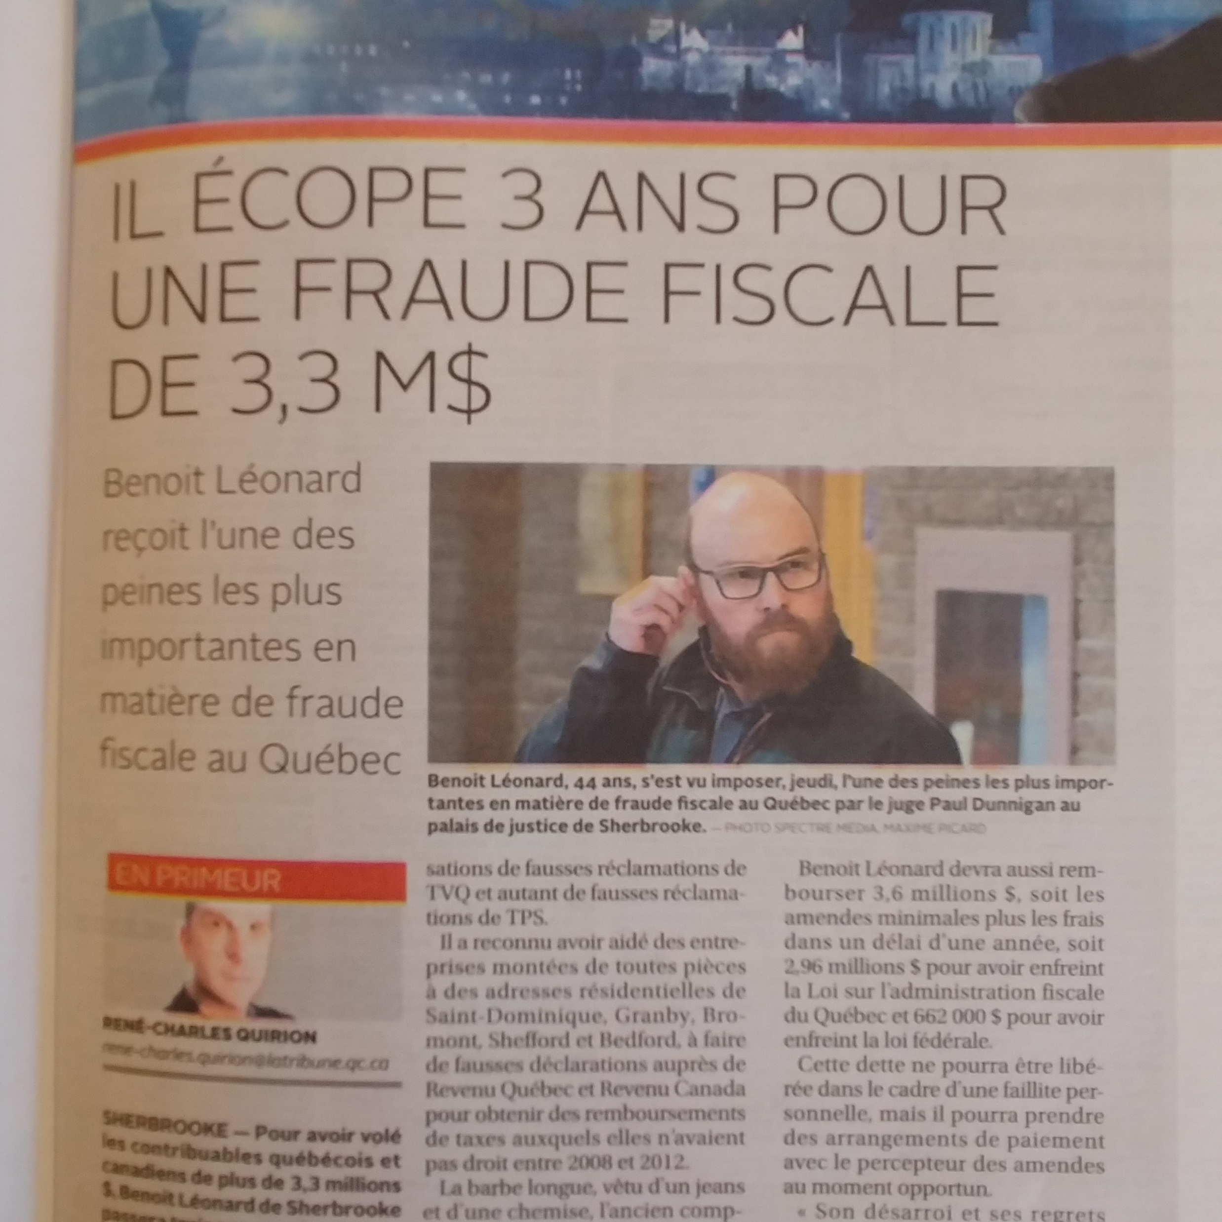

DIS-MOI QUI TU FRÉQUENTES, JE TE DIRAI QUI TU ES.
LA FRAUDE
LE CRIME ORGANISÉ

Slide 24
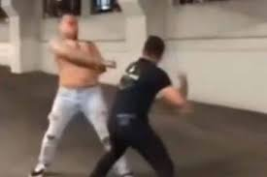
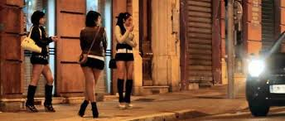
LES MAUVAISES COMPAGNIES CORROMPENT LES BONNES MOEURS
PROSTITUTION
VIOLENCE

Slide 25
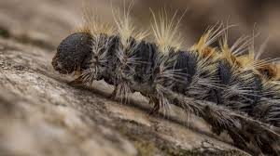
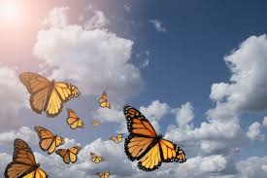
QUELLE NATURE NOUS CARACTÉRISE LE PLUS?
LA CHENILLE? OU LE PAPILLON?

Slide 26

LE POUVOIR DE DEVENIR ENFANT DE DIEU
QUI ES-TU?
À QUI RESSEMBLES-TU?
QU’ES-TU DEVENU?

